Slide 1








IEEEXtreme Countdown
Μια αναδρομή στις προηγούμενες χρονιές του διαγωνισμού IEEEXtreme

Slide 2

Τι είναι ο διαγωνισμός IEEEXtreme;
Ο IEEEXtreme είναι ένας 24ωρος διαγωνισμός προγραμματισμού όπου ομάδες μελών του IEEE παγκοσμίως ανταγωνίζονται μεταξύ τους. Είναι η μεγαλύτερη εκδήλωση που διοργανώνει το IEEE για τα Student Branches.
Ημερομηνία διεξαγωγής: 26 Οκτωβρίου (Σάββατο 3:00 - Κυριακή 3:00)
Ο διαγωνισμός διεξάγεται online και οι ομάδες ενός πανεπιστημίου μπορούν να μαζευτούν στο hub που θα έχει στήσει το τοπικό Student Branch του πανεπιστημίου τους. Για παραπάνω πληροφορίες σχετικά με την εγγραφή ή την συμμετοχή στον διαγωνισμό επικοινωνήστε με το IEEE Student Branch του πανεπιστημίου σας. Οι εγγραφές του διαγωνισμού είναι ανοιχτές μέχρι 14 Οκτωβρίου!

Slide 3
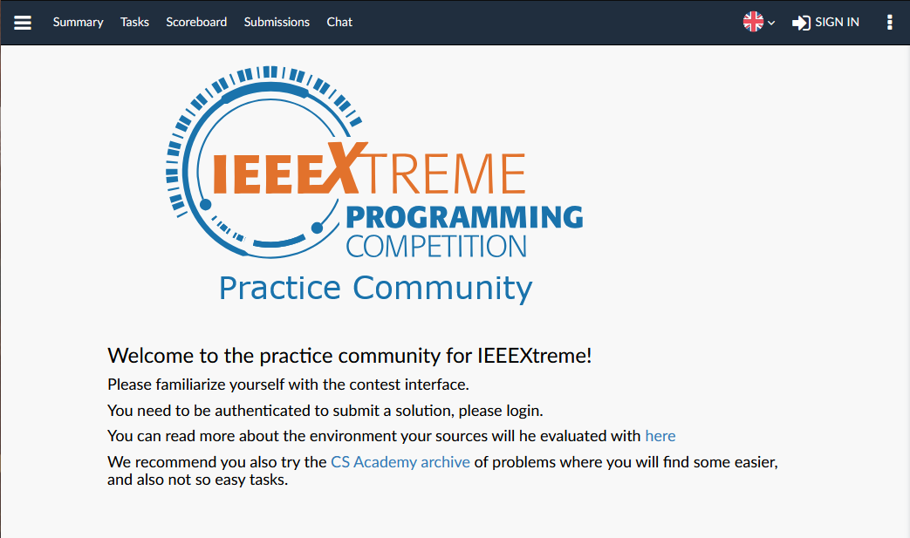
Παλιά θέματα του διαγωνισμού
Ο διαγωνισμός διεξάγεται στην πλατφόρμα του CS Academy. Η πλατφόρμα έχει διαθέσιμα όλα τα παλιά θέματα του διαγωνισμού.
https://csacademy.com/ieeextreme-practice

Slide 4
Τι είναι το IEEEXtreme Countdown;
Το IEEEXtreme Countdown είναι μια σειρά από workshop επάνω στο competitive programming όπου κάνουμε αναδρομή σε όλες τις παλιές χρονιές του IEEEXtreme για προετοιμασία των φοιτητών για τον IEEEXtreme 18.0.
Κάθε workshop διοργανώνεται μεταξύ δύο IEEE Student Branches και έχει θεματολογία πάνω σε δύο χρονιές του διαγωνισμού. Στην εκδήλωση συμμετέχουν συνολικά 8 IEEE Student Branches του Greece Section.
Όλα τα workshop γίνονται σε κοινό σύνδεσμο στην πλατφόρμα του Zoom.

Slide 5
IEEEXtreme Countdown Program
Πρόγραμμα εκδήλωσης:
Κυριακή 29/09 στις 17:00, Αναδρομή στους IEEEXtreme 10.0 και 11.0 από τα IEEE Student Branch του Πανεπιστημίου Θεσσαλίας στο Βόλο και του Διεθνούς Πανεπιστημίου της Ελλάδος στις Σέρρες.
Κυριακή 06/10 στις 17:00, Αναδρομή στους IEEEXtreme 12.0 και 13.0 από τα IEEE Student Branch του Πανεπιστημίου Δυτικής Αττικής και του Πανεπιστημίου Πατρών.
Κυριακή 13/10 στις 17:00, Αναδρομή στους IEEEXtreme 14.0 και 15.0 από τα IEEE Student Branch του Πανεπιστημίου Μακεδονίας και του Πανεπιστημίου Δυτικής Μακεδονίας στην Καστοριά.
Κυριακή 20/10 στις 17:00, Αναδρομή στους IEEEXtreme 16.0 και 17.0 τα IEEE Student Branch του Δημοκρίτειου Πανεπιστημίου Θράκης και του Πανεπιστημίου Πειραιώς.

